Slide 1
Projet d’analyse et d’étude polyvalent
Vincent Bourgmayer
17 avril 2016

Slide 2
Présentation
Dans une optique de réduction de mon impact environnementale, j’ai souhaité être capable de mesurer et garder une trace sur le «long terme » de ma consommation (mes achats).
J’ai alors choisis d’exploiter mes connaissances techniques pour construire un logiciel pour enregistrer mes achats de façons détaillé, de manière rapide et simple. Sans cela, c’est un travail fastidieux et long qui risquait de me décourager.

Slide 3
Présentation (suite)
Le projet à rapidement évoluer, car j’ai pris conscience que sur internet on passait notre temps à enregistrer ou récupérer des données dans des bases de données.
Or le nombre de type de donnée collecté est finit.

Slide 4
Présentation (fin)
J’en suis donc venu à imaginer qu’on pouvait tout stocker dans une seule base de donnée à conditions que le fonctionnement soit souple.
J’ai passé du temps à définir ce que devait ou non pouvoir faire cette application au final et le résultat est décrit dans le cahier des charges ci-joint.

Slide 5
Présentation du test N°5
Démarré le 23 février 2016

Slide 6
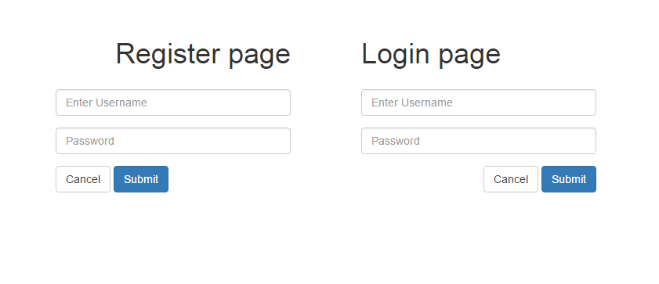
Connexion / Inscription

Slide 7
On se connecte à l’application
Cela amène au menu principal

Slide 8
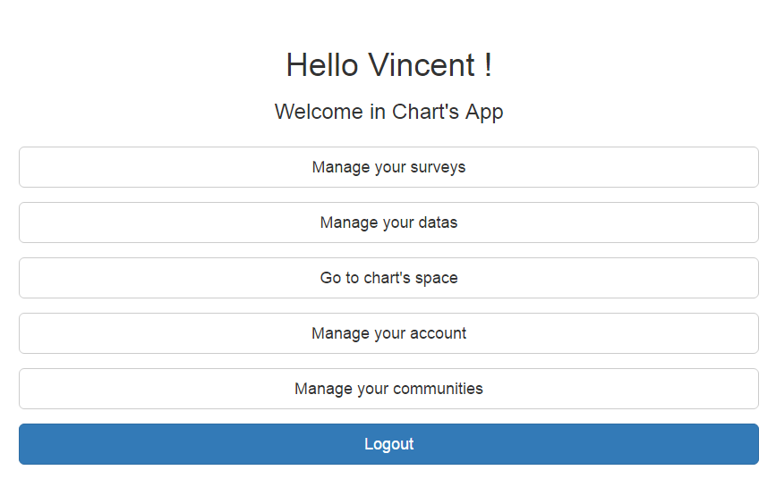
Menu Principal

Slide 9
On clique sur « Manage your surveys »
Cela permet d’accéder à la partie de gestion des enquêtes que l’on souhaite effectuer

Slide 10
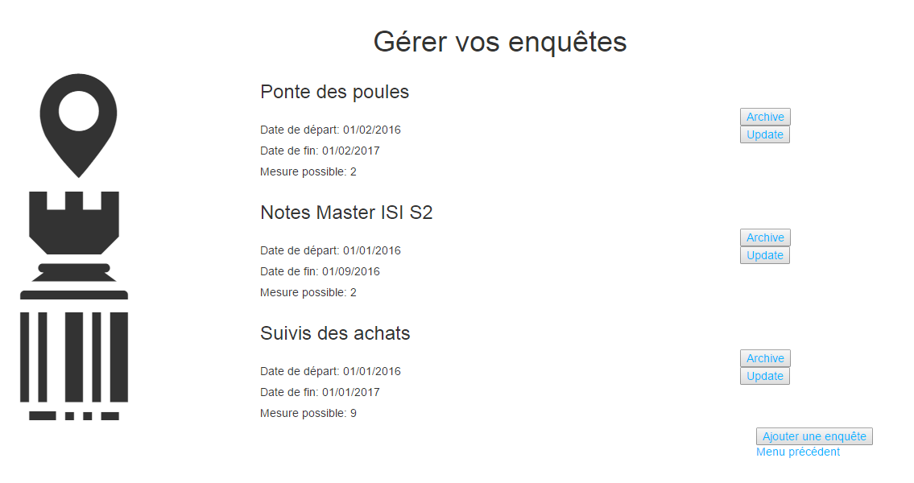
Gestion des enquêtes

Slide 11
Cette page présente la liste des enquêtes créer par l’utilisateur.
On y affiche le titre, la date de début et la date de fin ainsi que le nombre de mesure type par relevé de donnée

Slide 12
Les Enquêtes
Exemple d’ajout d’enquête

Slide 13
Une Enquête
Une enquête (ou une étude) représente une période pendant laquelle on observe et on fait des relevés d’informations.
Dans le système elle est donc caractérisé par un titre, un ensemble de mot clef la caractérisant (facultatif), une date de début et une date de fin et une icone pour sa représentation dans l’interface utilisateur.

Slide 14
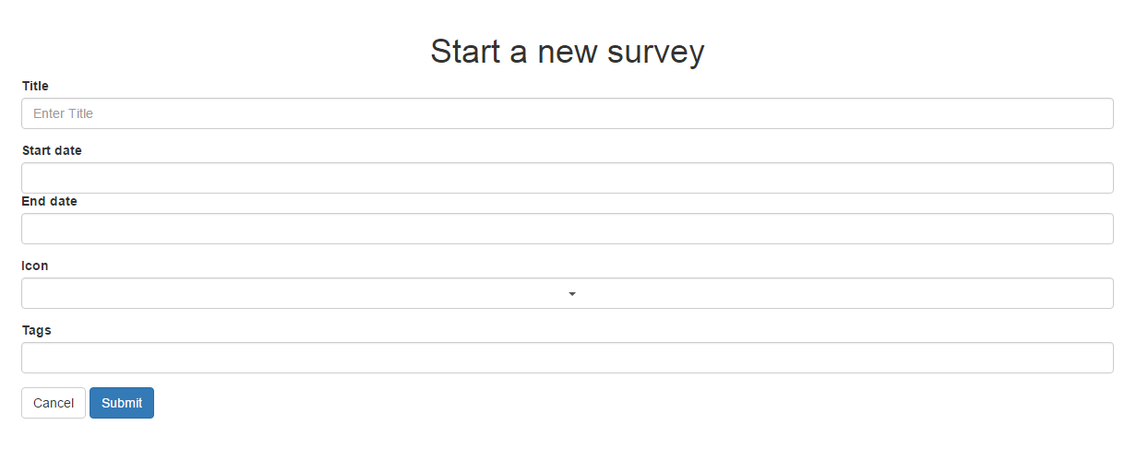
Le formulaire

Slide 15
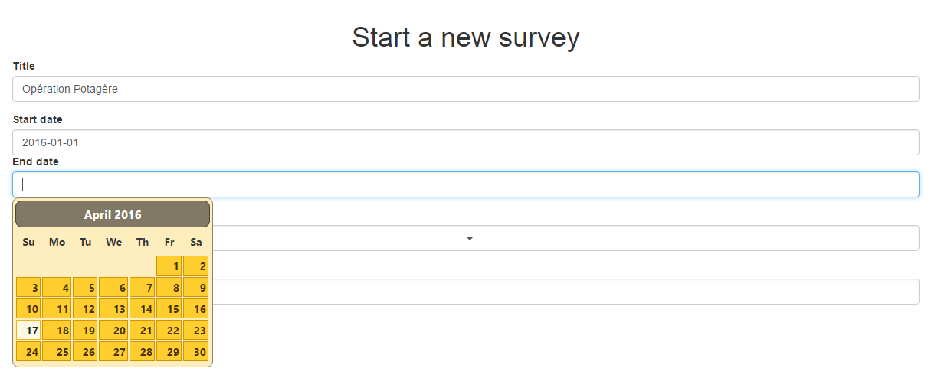
Exemple (1/3): Etude sur les opérations faites au Potager cette année

Slide 16
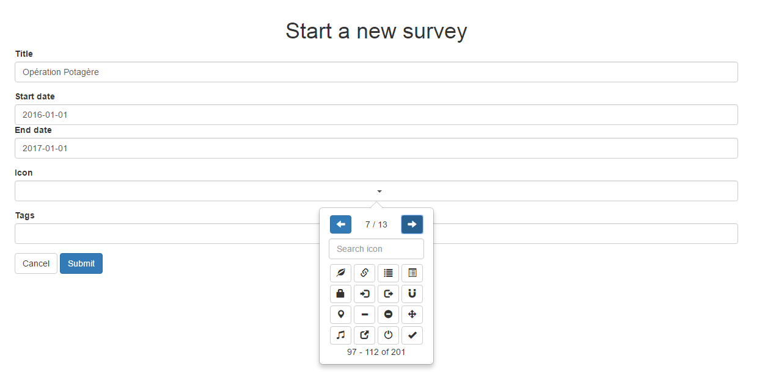
Exemple (2/3):

Slide 17
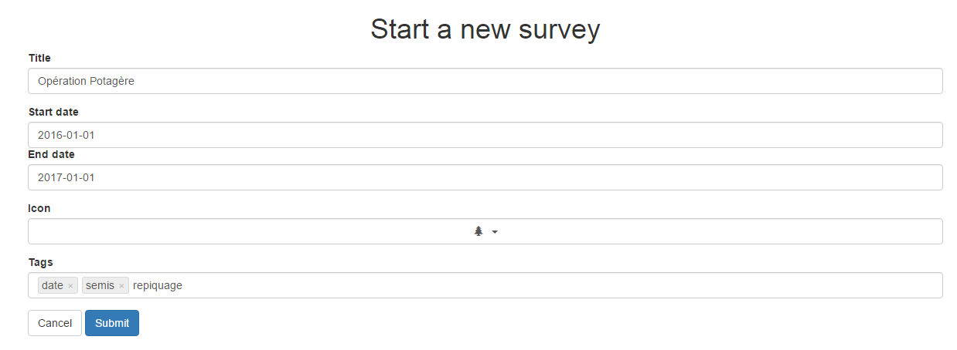
Exemple (3/3)

Slide 18
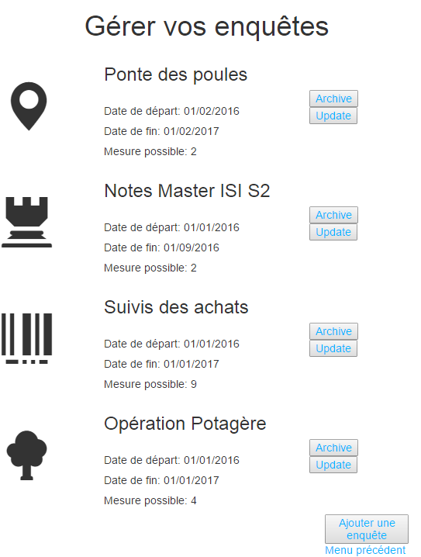
Enquête ajoutée

Slide 19
Les mesures types
On ajoute des mesures types en mettant à jour une enquête,

Slide 20
Une mesure type
Une mesure type correspond au type d’information que l’on collecte lors d’une étude.
Les informations sont exprimés avec des symboles (lettre ou nombre) que l’homme interprète selon leurs assemblages.
Une mesure type est caractérisé par un libellé et le type de donnée utilisé pour son expression: numérique, sémantique, date, …
Elle est peut également être représenté par un standard (ex: le mètre, le litre, l’hectare, le °C, …) et/ou un ensemble de valeur prédeterminée.
Dans des versions ultérieurs on imagine d’autre critère tel qu’un minimum, maximum, …

Slide 21
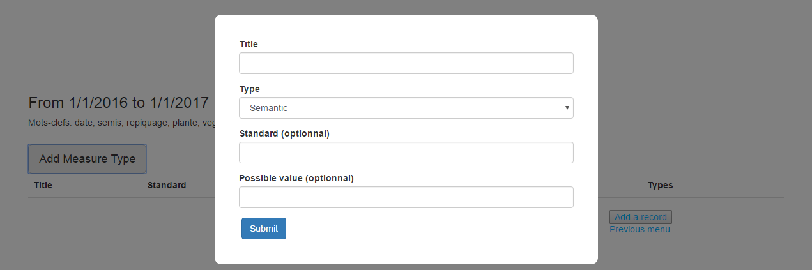
Le formulaire

Slide 22
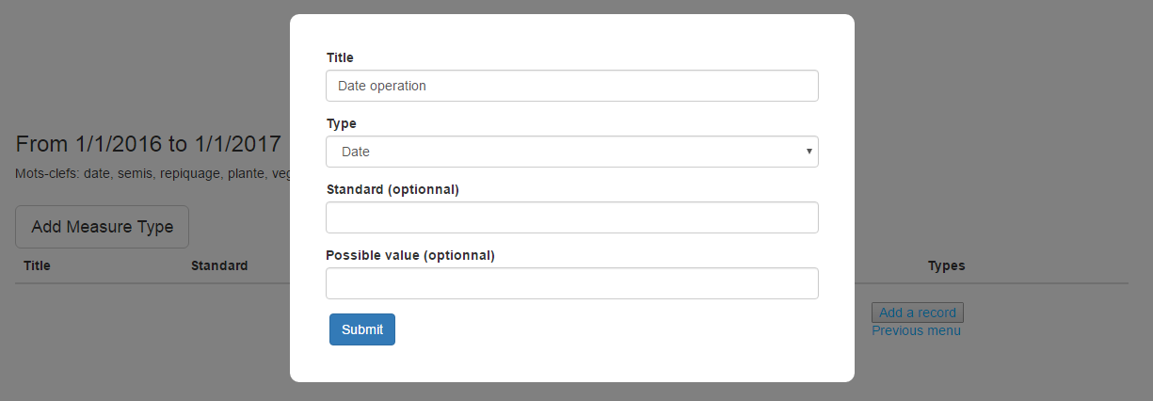
Ajoutons une mesure de date à notre étude potagère

Slide 23
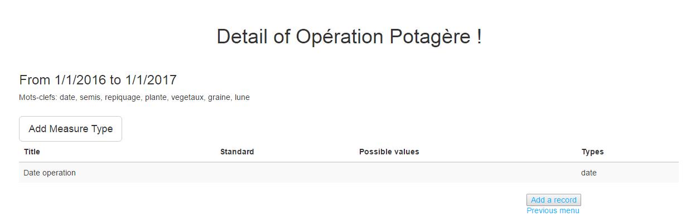
Résultat

Slide 24
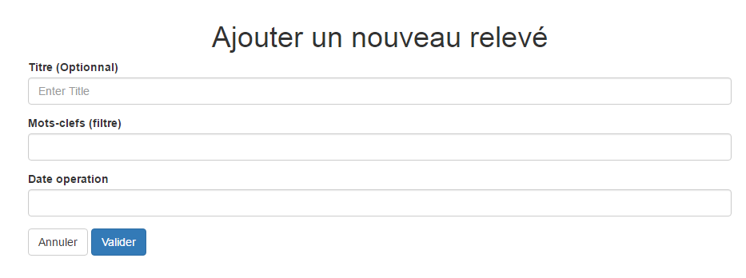
Formulaire d’ajout de donnée généré à cette étape

Slide 25
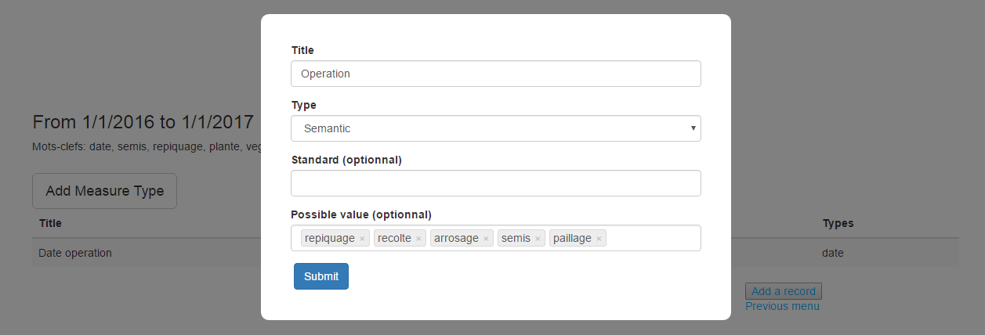
Ajoutons le type d’opération potagère effectué avec des valeurs pré-remplie

Slide 26
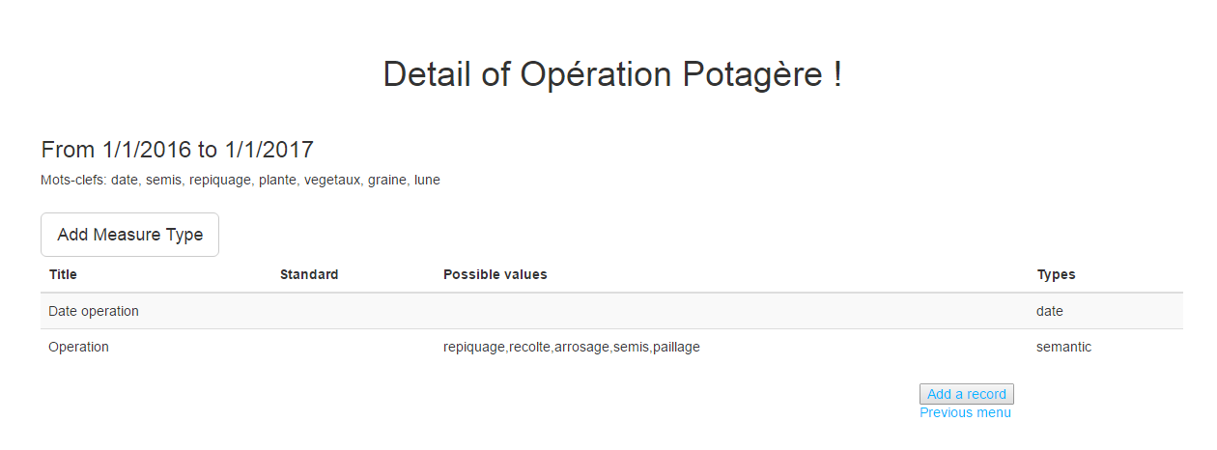
Résultat

Slide 27
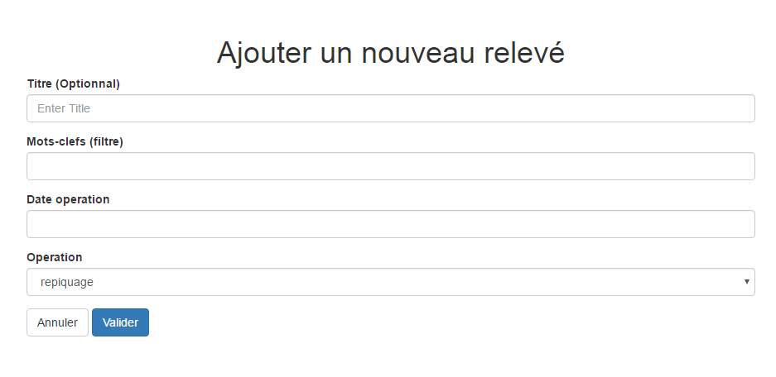
Formulaire d’ajout de donnée généré à cette étape

Slide 28
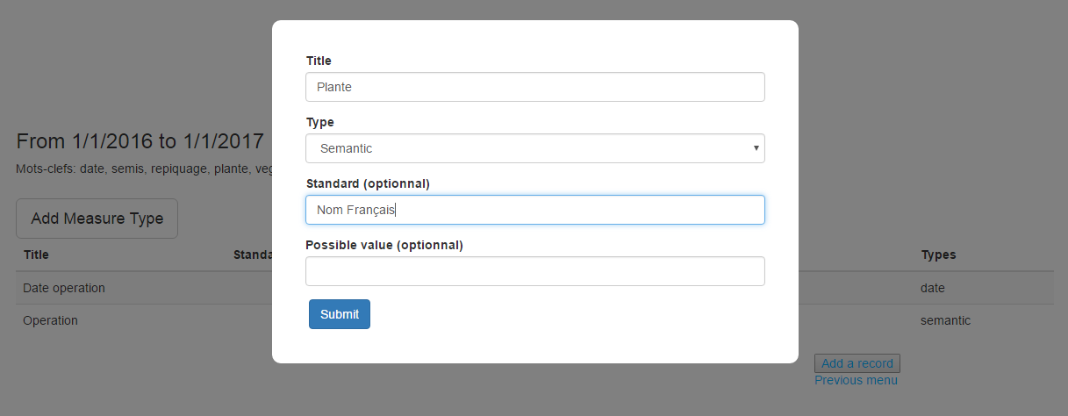
Ajoutons la mesure de la plante concerné par l’opération

Slide 29
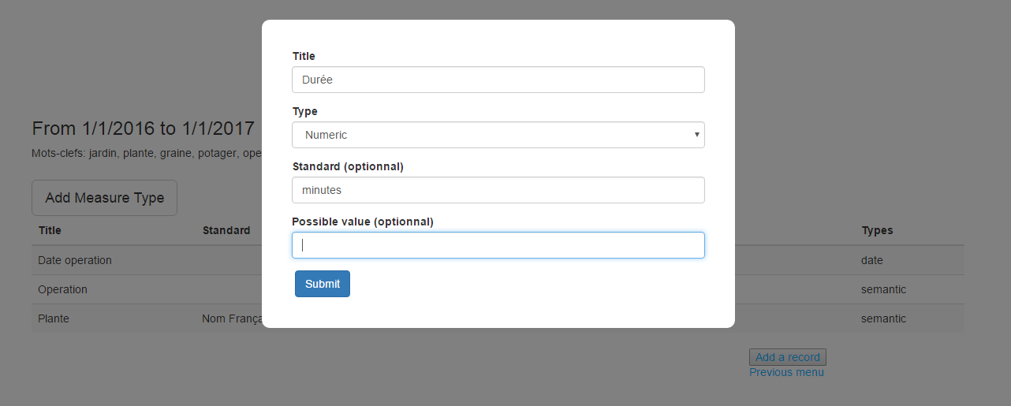
Ajoutons une mesure de la durée de l’opération

Slide 30
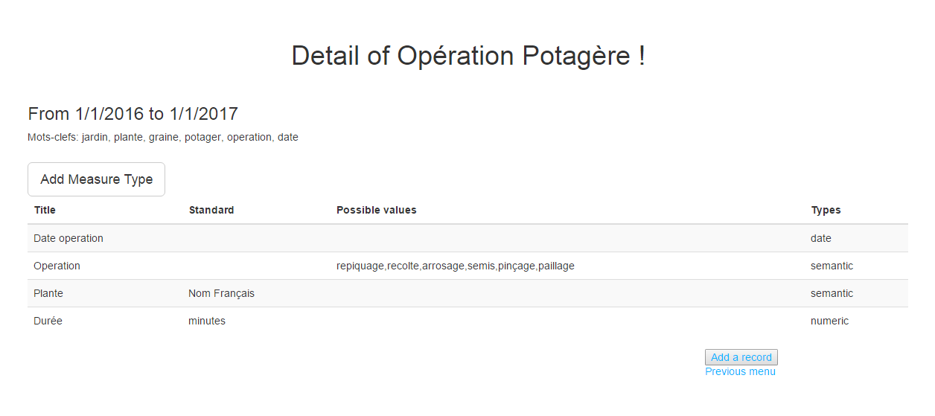
Résultat

Slide 31
Conclusion
Notre étude correspond à une observation des tâches effectuées au potager (parmis: semis, repiquage, arrosage, …), à une certaine date, sur un certains type de plante (dont le nom sera écrit en français) pendant une certaine durée.
Si nous le voulions, nous pourrions facilement rajouter une mesure de la température (exprimé en °C) au moment du relevé, un mesure de l’acidité du sol, ou n’importe quelle autres mesures,

Slide 32
Les relevés
Collectons des données!

Slide 33
Un relevé est une information collecté qui satisfait tout ou partie des critères (=mesure type) de l’étude.
Ex: je peux vouloir indiquer que j’ai effectué un arrosage à une date « J » sans préciser la plante car cela concerne toutes les plantes. Cela en 10 minutes.

Slide 34
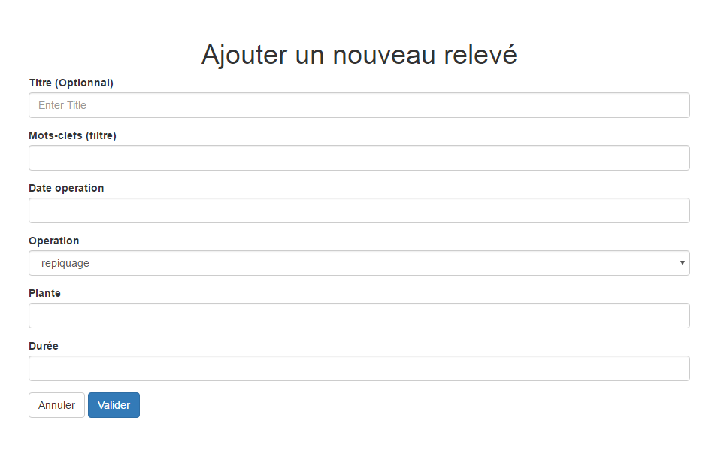
Formulaire final

Slide 35
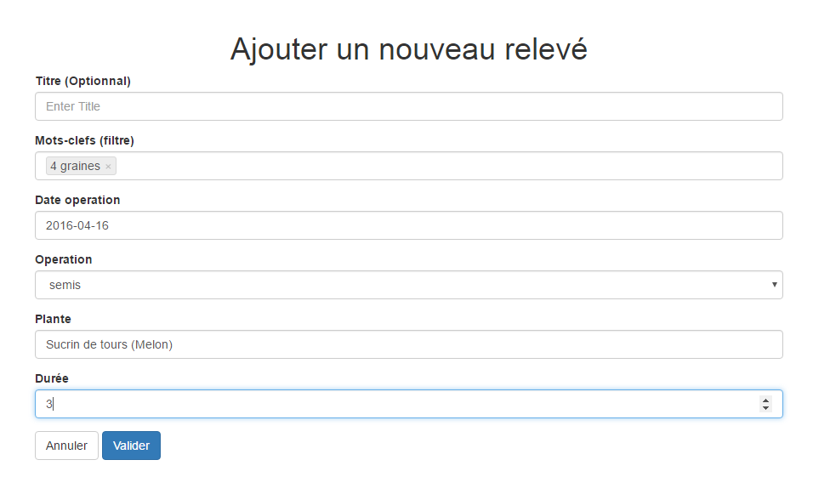
Ajoutons des données

Slide 36
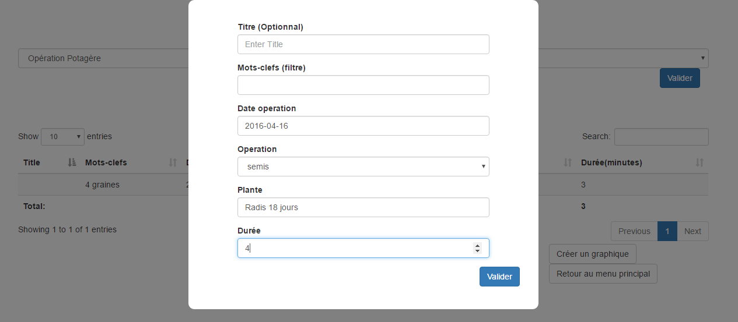
Même formulaire depuis la page de gestion des données

Slide 37
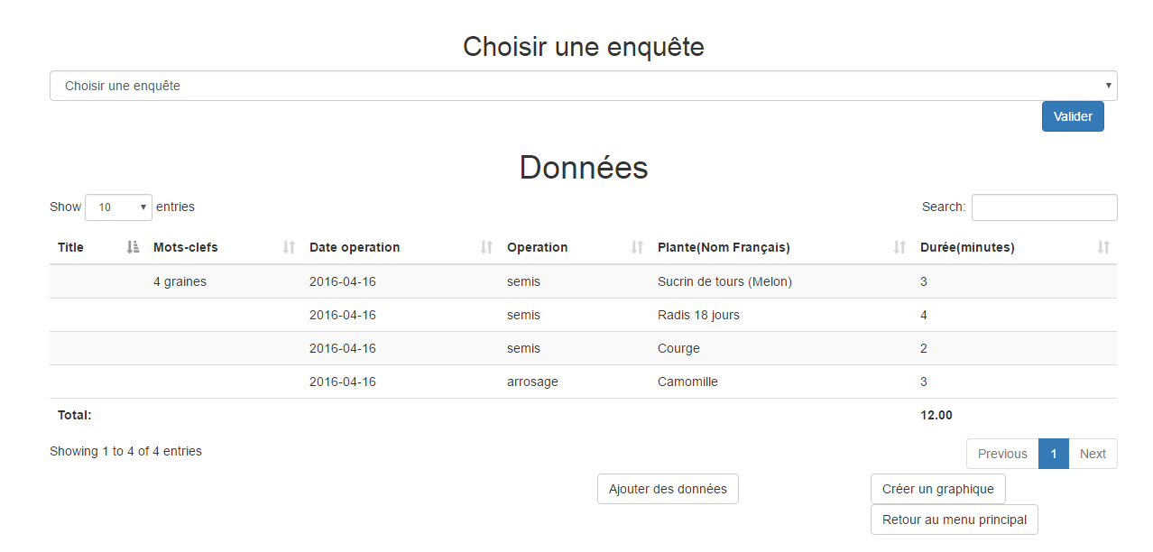
Affichage des données

Slide 38
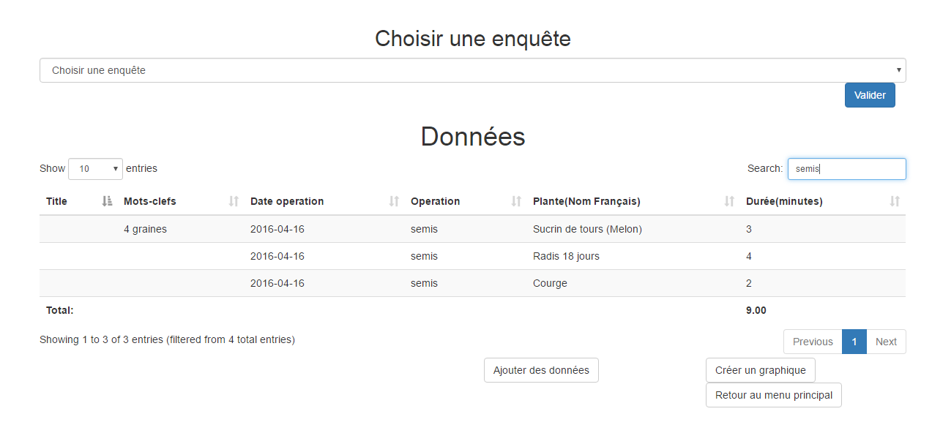
Affichage des données avec un filtre de restriction sur les données comportant le mot « semis ».

Slide 39
A venir
Création de graphique et d’indicateur.
Création/gestion de communauté pour le partage de données.
API pour enregistrer les données par l’extérieur.

